Slide 1
Sejarah Pergerakan Serikat Buruh di Indonesia
Indah Saptorini

Slide 2
MASA PENJAJAHAN
Pergerakan Serikat Buruh di Indonesia

Slide 3
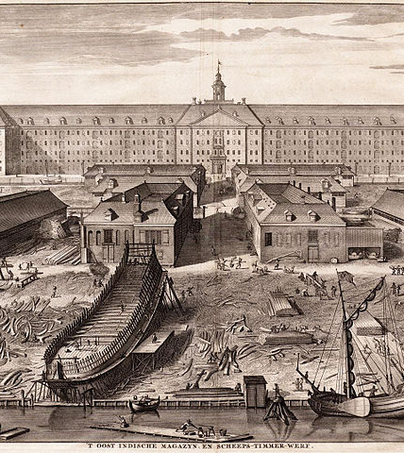
1603 – 1799
VOC, Perusahaan hindia timur, mendirikan ibu kota di kota pelabuhan Jayakarta (Batavia)
Perusahaan multinasional pertama di dunia
Melakukan monopoli terhadap perdagangan hindia timur selama kurang lebih 200 tahun
Penjajahan belanda merupakan awal gerakan kelas pekerja di Indonesia

Slide 4
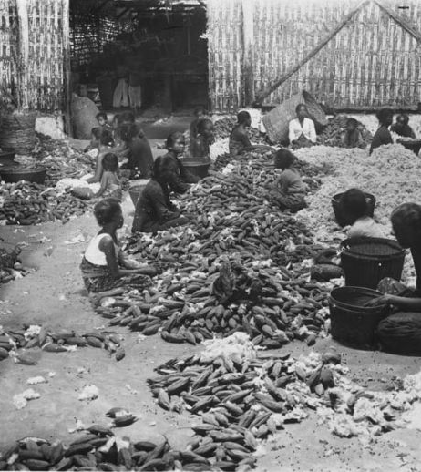
1879-1942
Serikat buruh pertama kali dibentuk pada tahun 1897 bernama NIOG (Nederland Indies Onderw Genootsch- Serikat Guru)
1905 (Serikat Buruh Pos)
1906 (Serikat Buruh perkebunan, Serikat buruh Gula)
1907 (Serikat Buruh Pegawai Negeri Sipil)

Slide 5
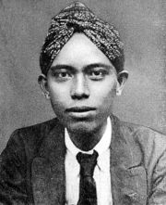
1908
VSTP (Vereniging Spoor-Traam Personen- Serikat Buruh Kereta Api) terbentuk pada 14 November 1908 di Semarang.
Semaoen, pada umur 16 tahun terpilih sebagai salah satu orang Indonesia pertama yang menjadi anggota VSTP
Anggota VSTP pada 1913 sebanyak 1,242 (673 orang eropa, 569 Indonesia)
VSTP memiliki terbitan harian (Si Tetap) berbahasa Indonesia
Pada 1923, dia mengorganisir pemogokan umum serikat buruh kereta api.
Semaoen

Slide 6
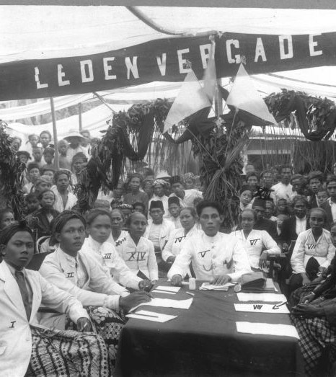
1912
Sarekat Islam dahulu Sarekat Dagang Islam merupakan kumpulan pedagang batik yang berubah menjadi organisasi pergerakan. H.O,S Cokroaminoto adalah tokoh utama Sarekat Islam. Beliau mempunyai tiga murid yang pada masanya mempunyai peran penting dalam politik Indonesia : Soekarno (nationalis), Semaoen (komunis), and Kartosuwirjo (islamis)
Group Photo of SI Meeting

Slide 7
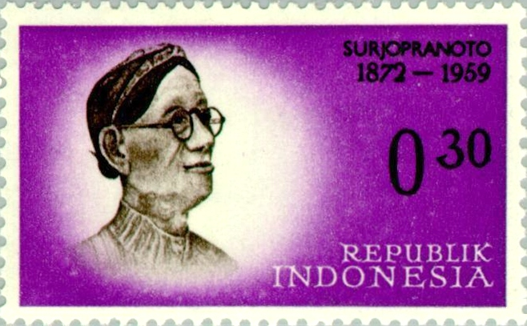
1919-1921
Persatuan Pergerakan Kaum Buruh (PPKB) dibentuk pada 1919. PPKB merupakan federasi pertama di Indonesia.
PPKB juga mempunyai anggaran dasar serikat buruh
Tuntutan buruh: kenaikan upah, 8 jam kerja per hari, 6 jam bagi kerja malam, 14 hari cuti tahunan, pengakuan sebagai perwakilan serikat buruh di tempat kerja, jaminan sosial (pensiun, asuransi kesehatan)
Tahun 1921, Federasi PPKB pecah menjadi dua (kelompok Islam dan Kelompok Komunis)

Slide 8
1920-1923
Setelah Perang Dunia pertama (1914-1918), Gerakan serikat buruh di Indonesia harus pula menghadapi situasi ekonomi dunia yang sulit (pada masa itu harga kebutuhan pokok meroket)
Para buruh mengadakan pemogokan umum pada tahun sekitar 1920-1923
Tuntutan Buruh: Kenaikan upah
Para pemimpin pemogokan ditangkapi, serikat buruh dilarang melakukan pertemuan-pertemuan.

Slide 9
SETELAH KEMERDEKAAN, 1945
Pergerakan serikat buruh Indonesia

Slide 10
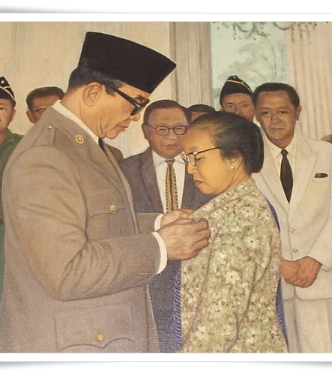
Barisan Buruh Indonesia
(19 Sept 1945)
Barisan Buruh Indonesia-BBI (Front of Indonesian workers) didirikan untuk menyatukan organisasi-organisasi buruh yang mewakili gerakan buruh pada saat itu.
BBI dibentuk di Sumatera, Borneo (Kalimantan), Celebes (Sulawesi)
Pemerintah mendukung penuh pendirian BBI
BBI membentuk partai politik bernama Partai Buruh Indonesia
BBI juga membentuk Barisan Buruh Wanita. SK Trimurti adalah salah satu pemimpin buruh pada saat itu

Slide 11
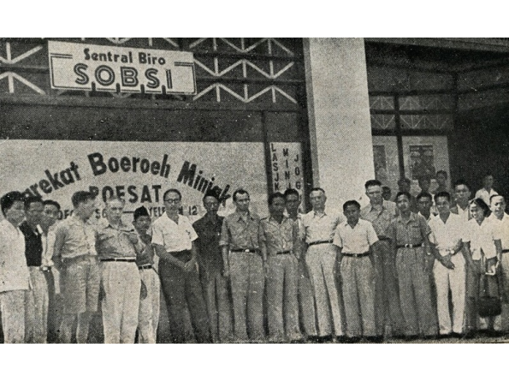
1946
BBI pecah menjadi 2 (Gabungan Serikat Buruh Indonesia dan Gabungan Serikat Buruh Vertikal) akan tetapi pada tahun yang sama, keduanya bersatu kembali dan membentuk organisasi bernama SOBSI (Sentral Organisasi Buruh Indonesia)
Pada tahun 1948, SOBSI terlibat dalam sebuah pemberontakan yang digagas oleh kaum komunis, Para pemimpin SOBSI dipenjara, kantor federasi juga banyak yang ditutup
SOBSI diketahui juga menjadi anggota serikat buruh global bernama WFTU (World Federation of Trade Unions)

Slide 12
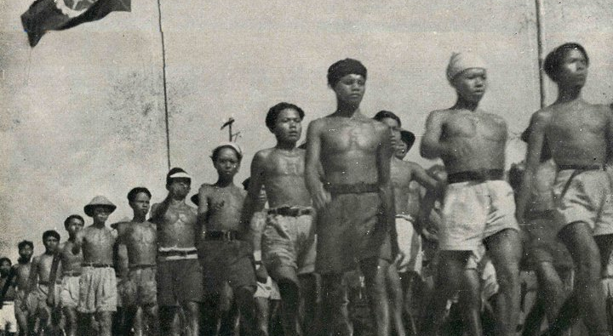
Laskar Buruh Indonesia pada Perayaan 1 May 1947

Slide 13
Pemerintah Republik dan Gerakan serikat buruh
Keputusan Presiden no 1/1947 Pelaksanaan Peraturan Presiden No 6/1946→ 40 pemimpin serikat buruh ditunjuk sebagai anggota parlemen tambahan (untuk menentukan upah buruh pada tahun 1948

Slide 14
Peraturan Perundangan pro buruh (1947-1960)
Undang-undang Kecelakaan Kerja 1947 (33/1947)
Undang-undang perburuhan tahun 1948 (undang-undang yang mengurangi jam kerja, melarang buruh anak, pekerjaan yang berbahaya bagi buruh perempuan, 2 hari cuti menstruasi)
Undang-undang Pengawasan Perburuhan 1948
Undang-undang No 21 Tahun 1954, Perjanjian Kerja Bersama
Undang-undang No 22 tahun 1957 (Penyelesaian Perselisihan Perburuhan)

Slide 15
1960
SOKSI (Sentral Organisasi Karyawan Sosialis Indonesia) dibentuk sebagai bentuk langsung keterlibatan militer dalam hubungan perburuhan sehingga mereka mempunyai kontrol yang besar pada gerakan buruh.
SOKSI mempromosikan sebuah ideologi hubungan yang harmonis antara buruh dan pengusaha
Istilah “buruh” diubah menjadi istilah “karyawan”(yang terdengar lebih “halus” dan “netral”)
Pada tahun1962, Soekarno mengembangkan ide Dewan Perusahaan sebagai alat bagi serikat buruh agar mereka dapat berperan dalam menentukan kebijakan perusahaan.
Pada akhir tahun 1963, dilaporkan sebanyak 656 dewan buruh terbentuk di 21 industri
Dewan Perusahaan juga berperan sebagai lembaga arbitrase terhadap perselisihan perburuhan di perusahaan BUMN

Slide 16
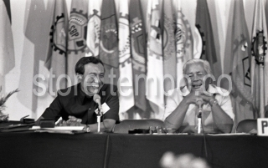
1973
Federasi Buruh Seluruh Indonesia (FBSI) dibentuk.
Kepemimpinan nya lebih dekat pada Partai Penguasa saat itu yaitu GOLKAR
Agus Sudono (chair of FBSI) and Sudomo

Slide 17
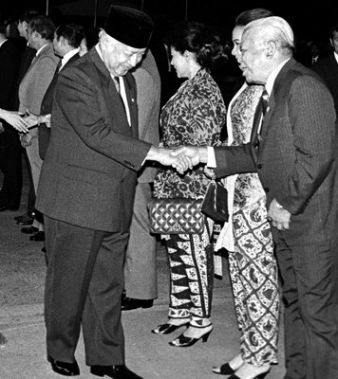
1980
Hubungan Industrial Pancasila (HIP)
FBSI secara resmi menjadi SPSI (1985)
Sudomo, Ketua Komando Militer dalam waktu yang sama juga Menteri Ketenagakerjaan
Sudomo and Soeharto

Slide 18
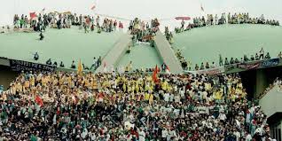
1998 (Reformasi)
Soeharto lengser
Pemerintah Indonesia meratifikasi Konvensi ILO Convention No 182, No 87.
Reformasi Hukum Perburuhan oleh ILO/USA Project (Pasar Kerja yang fleksibel)
Undang-undang No 21/2000 (serikat pekerja/serikat buruh)
Undang-undang 13/2003 (Ketenagakerjaan)
Undang-undang No 2/2004 (Penyelesaian Perselisihan Hubungan Industrial)

